Slide 1

EL NACIMIENTO DEL REY

Slide 2
VERDAD CENTRAL:
“Porque Jesús es el Rey, es digno de nuestra adoración y nuestra alabanza”.
VERSÍCULO CLAVE:
“He aquí que la virgen concebirá, y dará a luz un hijo, y llamará su nombre Emanuel”, Isaías 7:14.
FUNDAMENTO BÍBLICO:
Mateo 1:18-25; 2:1-11.

Slide 3
INTRODUCCION
Dios obró de manera estratégica al reunir los acontecimientos relacionados con el nacimiento de Jesús.
Desde el principio Jesús estuvo rodeado de circunstancias que finalmente lo exaltaron y glorificaron como el Salvador y Rey del mundo.
Esta manera de enfocar a Jesús es muy diferente de como lo considera la mayoría de las personas del mundo.
Jesús es digno de nuestra adoración siempre.

Slide 4
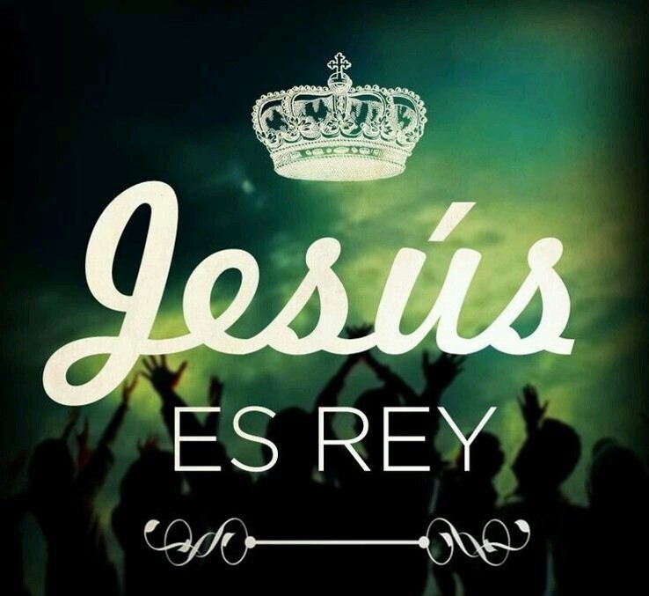
EL NACIMIENTO DEL REY
1
Mateo 1:18-25.

Slide 5
El Señor escogió a José y María.
  María ya estaba desposada con José, V.18. “Un compromiso arreglado entre los padres cuando aún eran pequeños”.
  María concibió del Espíritu Santo, V.18.
  José, aunque era justo quiso dejarla secretamente, V.19.
  El ángel le aseguró a José que María no le había sido infiel, sino que era una concepción sobrenatural, V.20.

Slide 6
El ángel le da indicaciones a José.
  Le indica que tomara a María como esposa, y que el nombre del hijo que nacería se llamaría Jesús, V.20-21.
  Los nombres que Dios escogió para su Hijo, V.22-23.
    “Jesús” significa: “Jehová salva”.
    “Emanuel” significa: “Dios con nosotros”.
    Otros según la profecía de Isaías 7:14.
  José obedeció, V.24-25.
    Tomó a María como esposa.
    Llamó Jesús al hijo que nació.
    Se abstuvo de sus derechos maritales hasta que nació Jesús.

Slide 7
El ejemplo de José y María nos desafían a obedecer fielmente y a confiar en el Señor en todo tiempo.

Slide 8

LA BUSQUEDA DEL REY
2
Mateo 1:18-25.

Slide 9
Los magos buscan a Jesús.
  Ellos eran hombres sabios de oriente o Persia, V.1.
  Ellos vinieron a Jerusalén, V.1. “Un recorrido aproximado de 1,500 Kilómetros”.
  Ellos preguntan por el rey de los judíos que ha nacido, V.2.
  Ellos fueron atraídos a Jesús por una señal sobrenatural, V.2.
  Ellos venían para adorar a Jesús, V.2.

Slide 10
La noticia llegó a Herodes.
  El se sintió amenazado al saber del nacimiento de un rey, V.3.
  El reunió a los líderes religiosos para saber el lugar donde nacería, V.4-6. Miqueas 5:2-4. “Belén de Judea”.
  El le pregunta a los magos cuando había aparecido la estrella, V.7.
  El les dijo que volvieran para unirse a ellos en la adoración a Jesús, V.8.
  El, no obstante, lo que buscaba era destruir a Jesús, V.16-18.

Slide 11
El ejemplo de los magos nos debe inspirar a acercarnos a Jesús con un corazón lleno de gozo para adorarlo.

Slide 12
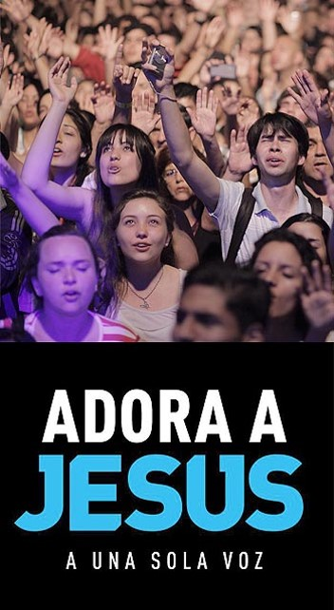
LA ADORACIÓN AL REY
3
Mateo 2:9-11.

Slide 13
Los magos continuaron su gozosa búsqueda de Jesús.
  Ellos no dejaron de seguir la estrella que Dios les había enviado, V.9.
  Ellos fueron guiados por la estrella hasta la casa en la cual estaba Jesús y su familia, V.9.
  Ellos se regocijaron por haber encontrado al niño Jesús, V.10.

Slide 14
Los magos adoran a Jesús.
  Ellos se arrodillaron para adorar al Rey que habían estado buscando, V.11.
  Ellos le ofrecieron presentes: oro, incienso y mirra, V.11.
    Oro simboliza= La realeza de Jesús.
    Incienso simboliza= A Jesús como Sumo sacerdote.
    Mirra simboliza= La muerte de Jesús como nuestro Salvador.
  Ellos son obedientes al sueño celestial y se van sin servir como informador de Herodes, V.12.

Slide 15
Los magos al marcharse de allí, José y María reciben aviso en un sueño, V.13-14.
  De la amenaza que significaba Herodes.
  Y con la indicación que debían huir a Egipto.
El ejemplo de los magos nos enseña a buscar a Jesús de corazón, con temor reverente y dispuesto a adorarlo.

Slide 16
DISCIPULADO Y MINISTERIO EN ACCION

Slide 17
En esta lección vemos con claridad lo siguiente:
Que Dios tiene un plan para nosotros a pesar de nuestras circunstancias.
Que Dios nos cuida y provee todo lo que necesitamos.
Que hay que responder con obediencia al Señor.
Que los planes de Dios son mejores que los suyos.
Que nos motiva a adorar al Rey Jesús con un corazón lleno de gozo.
Que aprovechemos la oportunidad de llevar a Jesús a las personas que nos rodea.

Slide 18


